Slide 1
ПРОЕКТ
«ШКОЛА –ТЕРРИТОРИЯ КРАСОТЫ»
Команда «Экодизайнеры»​
МБОУ «СОШ № 3 им. Д.Е.Нехая» а. Пчегатлукай
Руководитель:
Гакаме Мая Ерестемовна, учитель биологии МБОУ «СОШ № 3 им. Д. Е. Нехая» а.Пчегатлукай Теучежского района Республики Адыгея
​
​

Slide 2
ЦЕЛИ И ЗАДАЧИ ПРОЕКТА
Цель проекта: улучшение эстетического вида школьного двора, экологическое воспитание учащихся
^{Задачи проекта:}
- изучение литературы, связанной с ландшафтным дизайном;
- ознакомление с особенностями территории для разработки плана озеленения и благоустройства;
- распределение участков по классам и назначение ответственных за выполнение работы;
- прививание элементарного опыта практической природоохранной деятельности;
- воспитание ценностного отношения к природе, окружающей среде, бережного отношения ^{результатам своего творчества.}

Slide 3
АКТУАЛЬНОСТЬ ПРОЕКТА:
Актуальность проекта в том, что мы хотим сделать свою школу привлекательной для будущих учащихся не только деятельностью школы, но и внешним видом. Также нужна зона отдыха для учащихся. Эта зона должна иметь не только экологическое, эстетическое, но и воспитательное значение.
Сроки реализации: 2024 -2025 годы
Участники проекта: Учащиеся школы, педагоги, родительская общественность

Slide 4
КОМУ ПОЛЕЗЕН И ИНТЕРЕСЕН ЭТОТ ПРОЕКТ?
НАШ ПРОЕКТ ПОЛЕЗЕН И ИНТЕРЕСЕН УЧАЩИМСЯ И КОЛЛЕКТИВУ ШКОЛЫ, А ТАКЖЕ ВСЕМ ЖИТЕЛЯМ АУЛА, КТО НЕ РАВНОДУШЕН
К СВОИМ ДЕТЯМ.
^{Предполагаемые результаты:}
1. Организация социально – значимой общественной деятельности школьников.
2. Создание условий для возможной организации процесса совместного отдыха детей и взрослых, способствующего их духовному сближению, рождению общих интересов и увлечений;
3. Приобщение к здоровому образу жизни как важной составляющей экологической культуры;
4. Улучшение эстетического вида школьного двора и территории находящейся за ее пределами, создание благоприятной экологической обстановки.
5. Развитие у учащихся интереса к экологической деятельности
66. Формирование интереса к профессии экодизайнера.

Slide 5
^{ЭТАПЫ РЕАЛИЗАЦИИ ПРОЕКТА}
^{Подготовительный этап:}
^{-создание рабочей группы;}
-проведение встреч с партнерами;
- подготовка необходимых материалов
^{Реализация проекта:}
- подготовка территории, планировка;
- подготовка грунта для растений;
^{-агротехнические мероприятия;}
^{-зонирование территории;}
^{- хозяйственное обустройство;}
-размещение декоративной растительности, фитодизайн.
^{Заключительный.}
^{-подведение итогов;}
-планирование ухода за растительностью

Slide 6
РЕАЛИЗАЦИЯ ПРОЕКТА
На сегодняшний день мы подготовили презентацию нашего проекта, подготовили документацию, список материалов. По нашим прогнозам в реализации проекта будут участвовать все учащиеся и работники школы, а это около 100 человек. Также мы планируем привлечь спонсоров и партнеров в лице родителей, бывших выпускников школы, администрацию сельского поселения.
Практические работы проведены по подготовке цветочных клумб, очистке территории, уходу за уже растущими во дворе растениями

Slide 7
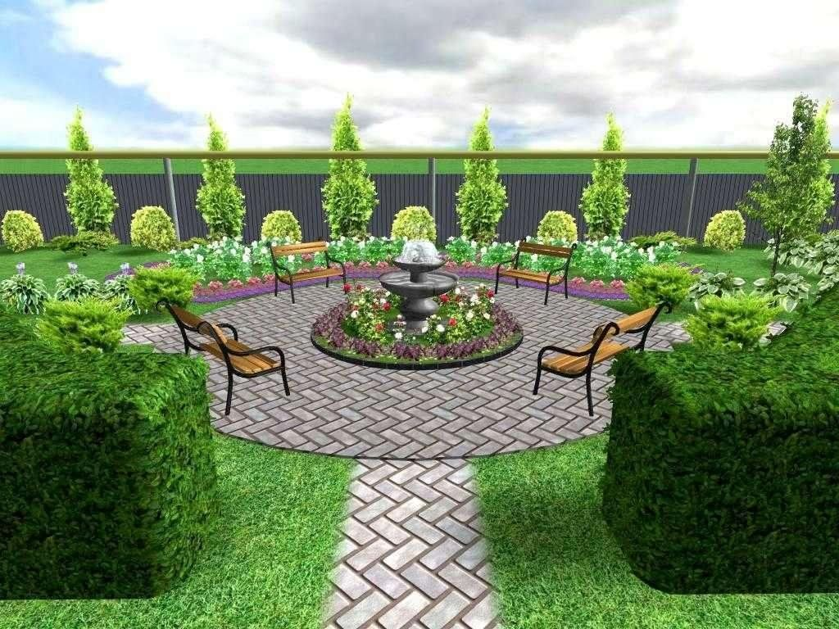
Центральная площадка для отдыха
(каким мы хотим его видеть в будущем)

Slide 8
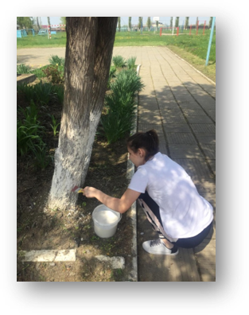
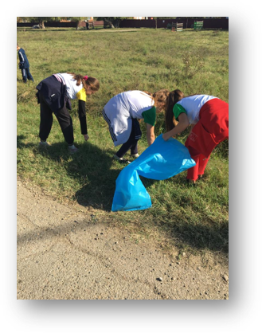
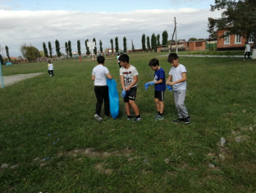
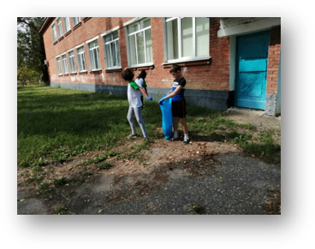
ЭТАПЫ РАБОТЫ

Slide 9
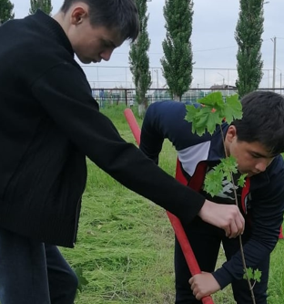
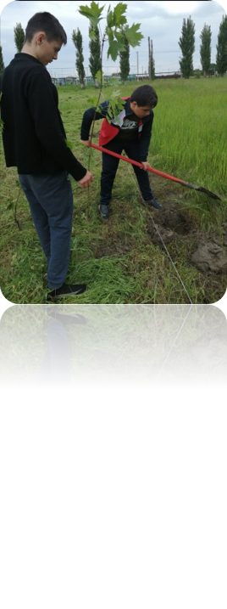
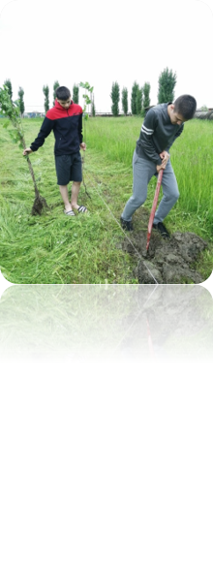

Slide 10
СПАСИБО ЗА ВНИМАНИЕ

